Slide 1


OpenERX
让一句话
变成可交付成果
面向企业员工的个人 AI 工作平台
对话连接文件、工具、记忆与设备
在明确授权下完成工作，并留下可审阅成果
产品宣讲｜2026.08
Notes:
开场只讲一个判断：企业需要的不只是更会回答的 AI，而是能够在清晰边界里完成工作的 AI。
[Sources]
- C:\Users\alexe\Documents\ChatGPT\openerx\README.md（产品定位与当前状态）
- C:\Users\alexe\Documents\ChatGPT\openerx\docs\v2\01-product-contract.md（定位与能力边界）
- Asset: C:\Users\alexe\Documents\ChatGPT\openerx\docs\presentations\assets\OpenERX-soe-hero-2026-08-31.png（OpenAI ImageGen 原创主视觉）
- Asset: C:\Users\alexe\Documents\ChatGPT\openerx\apps\desktop\public\assets\china-unicom-logo.png（仓库现有产品标记）
[/Sources]

Slide 2
OpenERX
产品宣讲 · 受控 Beta 版
核心洞察
AI 已经会回答，企业工作仍卡在“最后一公里”
01
02
03
材料分散
工具割裂
结果难复用
文件、网页、表格、模板
散落在不同系统里
查资料、改文件、跑工具
仍靠人手来回切换
回答留在聊天里
成果、来源和版本难沉淀
回答 ≠ 完成
真正的效率，不是多一个聊天窗口，
而是把一件事完整做完。
02
Notes:
把问题讲成企业员工每天都能感受到的三种摩擦，不引入宏观市场数字。
[Sources]
- C:\Users\alexe\Documents\ChatGPT\openerx\docs\v2\02-users-and-scenarios.md（目标用户、Job Story 与首个纵向场景）
- C:\Users\alexe\Documents\ChatGPT\openerx\docs\v2\03-experience-and-information-architecture.md（新对话、文件、工具与成果体验）
[/Sources]

Slide 3
OpenERX
产品宣讲 · 受控 Beta 版
工作方式
一个对话，承接从需求到成果的完整闭环
无需先搭工作流、选 Provider 或理解 Agent 内部结构
01
02
03
04
05
说清需求
添加材料
调用工具
审阅过程
获得成果
目标与边界
文件与模板
模型与能力
来源与权限
预览与版本
来源可追溯
修改有版本
高风险先确认
03
Notes:
这不是线性自动化流水线，而是用户始终可以补充、确认、停止和继续的对话式闭环。
[Sources]
- C:\Users\alexe\Documents\ChatGPT\openerx\docs\v2\01-product-contract.md（对话连接文件、工具和模型）
- C:\Users\alexe\Documents\ChatGPT\openerx\docs\v2\02-users-and-scenarios.md（首个纵向闭环）
- C:\Users\alexe\Documents\ChatGPT\openerx\docs\v2\03-experience-and-information-architecture.md（长任务、成果、权限确认）
[/Sources]

Slide 4
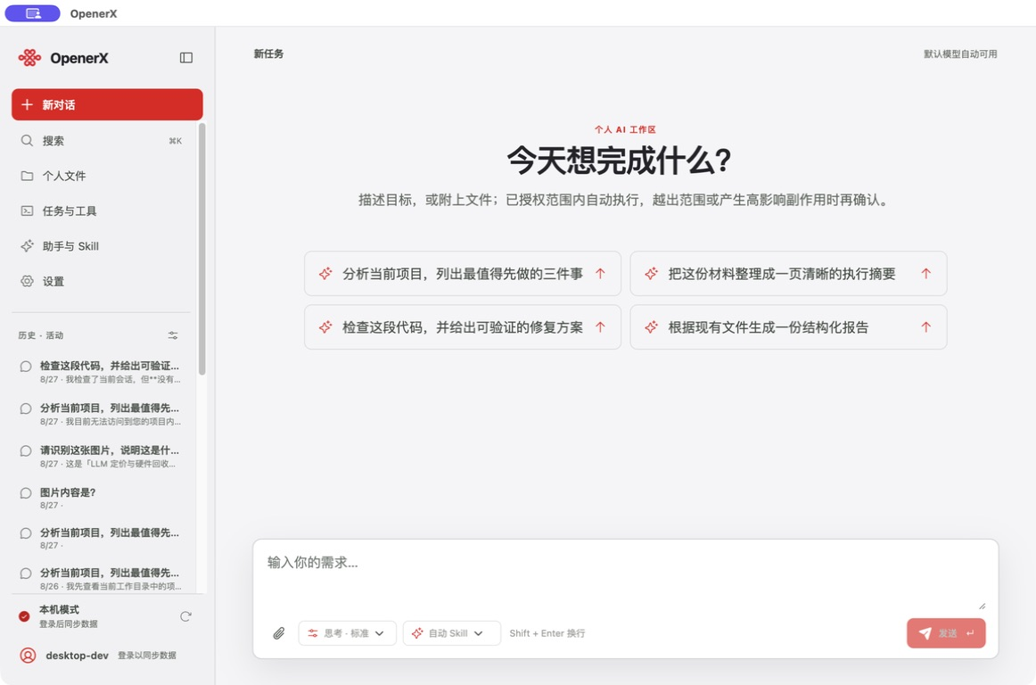
OpenERX
产品宣讲 · 受控 Beta 版
真实体验
打开即工作：先说清目标，再让系统组织步骤
01
直接输入
不从项目、任务图或复杂配置开始
02
拖入文件
把材料、模板和上下文放进对话
03
按需选择
模型、思考强度和 Skill 渐进呈现
开发版实机界面 · 2026.08
04
Notes:
强调启动即进入新对话。截图是开发版实机界面，不把 localhost 或开发状态包装成正式发布。
[Sources]
- C:\Users\alexe\Documents\ChatGPT\openerx\docs\v2\03-experience-and-information-architecture.md（主入口与新对话合同）
- Asset: C:\Users\alexe\Documents\ChatGPT\openerx\docs\presentations\assets\OpenERX-home-screen-2026-08-29.jpeg（旧版 PPT 内嵌开发版实机截图）
[/Sources]

Slide 5
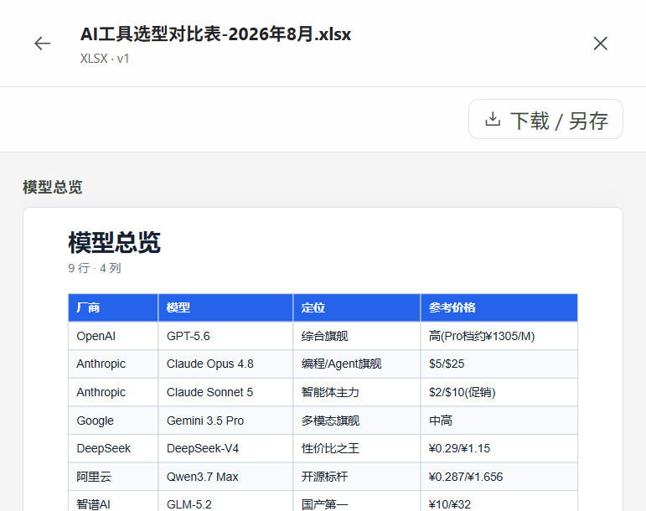
OpenERX
产品宣讲 · 受控 Beta 版
交付价值
把数据和模板交给它，直接拿到可交付成果
示例任务
“分析本周异常，
生成一页摘要、分析表
和六页 PPT。”
从问题、证据到最终文件，过程仍留在原对话中。
DOCX
XLSX
PPTX
PDF
预览 · 下载 · 再次引用 · 版本化
05
Notes:
用一条冻结的纵向任务说明价值。Office 四格式已有真实二进制与本机检查点，但任意第三方 Office 忠实预览仍属于发布门禁。
[Sources]
- C:\Users\alexe\Documents\ChatGPT\openerx\docs\v2\02-users-and-scenarios.md（首个纵向闭环）
- C:\Users\alexe\Documents\ChatGPT\openerx\docs\v2\evidence\p1-codex-alignment-cx108-2026-08-27.md（DOCX/XLSX/PPTX/PDF 真实成果证据）
- Asset crop: C:\Users\alexe\Documents\ChatGPT\openerx\docs\presentations\assets\OpenERX-artifact-preview-crop-2026-08-31.png（从实机截图精确裁取右侧成果预览区）
[/Sources]

Slide 6
OpenERX
产品宣讲 · 受控 Beta 版
产品支柱
三类能力，组成个人工作的智能基础设施
01
02
03
文
行
记
文件与成果
工具与连接
长期记忆
办公文件读取与生成
引用可定位，修改有版本
成果可预览、下载、再引用
Web、浏览器、Shell、MCP、Skill
在授权范围内执行
越界、高影响动作先确认
新对话可复用长期偏好与事实
支持查看、编辑、忘记与来源
记忆不能授予工具权限
产品边界
当前以面向企业普通用户的个人版为主；组织级治理、SSO 与复杂私有化不作为 V1 已交付能力。
06
Notes:
把能力压缩成三个支柱，避免在宣讲中逐项念功能清单。长期记忆需明确默认控制权与安全边界。
[Sources]
- C:\Users\alexe\Documents\ChatGPT\openerx\docs\v2\01-product-contract.md（文件、工具、Skill 与 V1 边界）
- C:\Users\alexe\Documents\ChatGPT\openerx\docs\v2\10-codex-capability-baseline.md（能力矩阵）
- C:\Users\alexe\Documents\ChatGPT\openerx\docs\v2\23-codex-style-memory-plan.md（长期记忆范围）
- C:\Users\alexe\Documents\ChatGPT\openerx\docs\v2\24-memory-system-method.md（记忆来源、撤销与安全）
[/Sources]

Slide 7
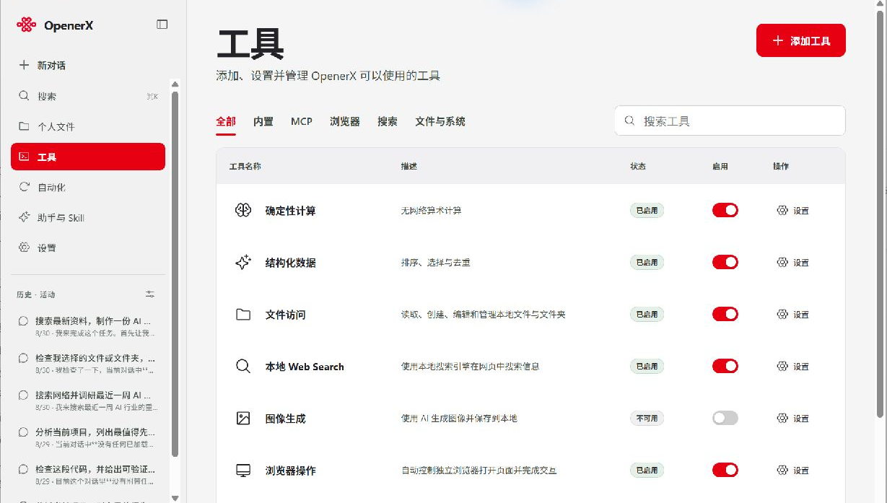
OpenERX
产品宣讲 · 受控 Beta 版
受控执行
AI 真正去做事，但每一步都留在授权边界内
在范围内
低风险、已授权动作自动执行
越界之前
清楚说明读取、修改、网络与外部影响
随时掌控
用户可接管、拒绝、停止和继续
浏览器已有 Windows / macOS 本机实测；完整后端与签名矩阵仍在发布门禁。
07
Notes:
这页强调‘执行’和‘授权’必须同时成立。浏览器本机已有切片，不扩写为全平台全面发布。
[Sources]
- C:\Users\alexe\Documents\ChatGPT\openerx\docs\v2\03-experience-and-information-architecture.md（工具确认体验）
- C:\Users\alexe\Documents\ChatGPT\openerx\docs\v2\10-codex-capability-baseline.md（浏览器、Shell、MCP 与 Skill 边界）
- C:\Users\alexe\Documents\ChatGPT\openerx\docs\v2\evidence\bcu-003-windows-system-browser-2026-08-29.md（Windows 系统浏览器实测）
- Asset: C:\Users\alexe\Documents\ChatGPT\openerx\.codex-temp\tool-center-implementation.png（OpenERX 工具中心实机截图）
[/Sources]

Slide 8
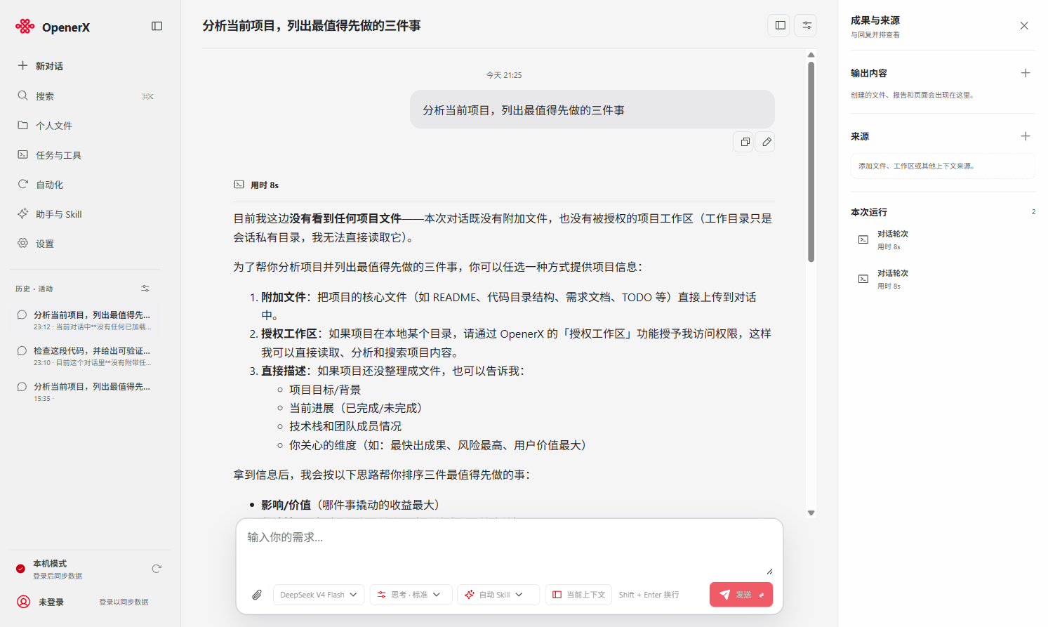
OpenERX
产品宣讲 · 受控 Beta 版
安全与治理
可信不是口号，而是可以被验证的边界
01
权限有范围
文件夹、浏览器、Shell 按 Scope 控制
02
越界必确认
登录、提交、删除、购买逐次确认
03
结果可追溯
来源、版本、运行记录可以审阅
没有授权，系统就不越界。
08
Notes:
用实机画面证明最小权限：没有文件、没有工作区授权，系统明确停下来向用户索要上下文。
[Sources]
- C:\Users\alexe\Documents\ChatGPT\openerx\docs\v2\06-security-and-governance-contract.md（最小权限、审批与审计）
- C:\Users\alexe\Documents\ChatGPT\openerx\docs\v2\14-overall-architecture.md（Pi 隔离、能力 Broker 与设备权限）
- Asset: C:\Users\alexe\Documents\ChatGPT\openerx\.codex-temp\audit-openerx-codex-v2\03-openerx-p0p1p2.png（未授权时的实机行为证据）
[/Sources]

Slide 9
OpenERX
产品宣讲 · 受控 Beta 版
跨设备协同
桌面负责执行，手机只负责随时掌控
能力留在可信执行主机，控制延伸到移动端
桌面执行主机
移动控制面
Windows / macOS
加密连接
主机在线
Start / Steer
Queue / Stop
本地文件与工作区
浏览器、Shell 与工具
成果生成与保存
审批 · 审阅 · 通知
边界：不在手机运行工具 · 不远程唤醒 · 主机离线时不代跑
09
Notes:
手机不是远程桌面，也不是第二套执行环境。Remote 当前是本地 Alpha，真机、生产 WSS 与推送仍在发布门禁。
[Sources]
- C:\Users\alexe\Documents\ChatGPT\openerx\docs\v2\01-product-contract.md（Remote Control 产品边界）
- C:\Users\alexe\Documents\ChatGPT\openerx\docs\v2\03-experience-and-information-architecture.md（移动端 Hosts / Tasks / Inbox）
- C:\Users\alexe\Documents\ChatGPT\openerx\docs\v2\evidence\m6-2026-08-26.md（Remote 本地 Alpha E2E 检查点）
[/Sources]

Slide 10
OpenERX
产品宣讲 · 受控 Beta 版
试点场景
先聚焦三类高频任务，让价值在一周内被看见
01
02
03
材料与汇报
数据与分析
调研与执行
把制度、纪要、数据和模板
整理成摘要、报告与 PPT
检查 Excel 异常、对比变化
生成分析表与可复核结论
搜索资料、操作浏览器
执行重复步骤并留下来源
从散乱材料到清晰汇报
从数据问题到决策依据
从查找信息到完成动作
选用例的标准
高频 / 结果清晰 / 数据可控 / 人工可复核
10
Notes:
不一开始追求大而全。选择高频、结果清晰、数据可控且可人工复核的任务，最容易在短周期内看见真实价值。
[Sources]
- C:\Users\alexe\Documents\ChatGPT\openerx\docs\v2\02-users-and-scenarios.md（企业普通用户任务与首个纵向闭环）
- C:\Users\alexe\Documents\ChatGPT\openerx\docs\v2\09-golden-task-catalog.md（桌面任务验收目录）
[/Sources]

Slide 11
OpenERX
产品宣讲 · 受控 Beta 版
当前进展
能力成熟度清晰分层，受控 Beta 正是最佳切入点
A
真实环境已验证
DeepSeek + 服务端计费首切片 · Office 四格式真实成果
Windows / macOS 浏览器本机实测 · Memory Golden + holdout 固定评测
B
本地 Alpha / 实现检查点
文件 Scope、引用与版本 · 工具 / MCP / Skill 审批框架
Remote 加密控制面与 Start / Steer / Queue / Stop
C
发布门禁 / 路线图
目标用户 Beta、真实支付与 Provider 对账 · Remote 真机与推送
签名、公证、商店、升级回滚 · 跨平台性能、安全与隐私矩阵
不把本地检查点包装成全面发布，确保每一项承诺都能回到证据。
11
Notes:
主动区分三类状态。真实环境已验证代表已有切片，不代表全面发布；本地 Alpha 代表可运行骨架；其余明确列入发布门禁。
[Sources]
- C:\Users\alexe\Documents\ChatGPT\openerx\README.md（当前状态）
- C:\Users\alexe\Documents\ChatGPT\openerx\docs\v2\14-overall-architecture.md（实现证据与剩余门禁）
- C:\Users\alexe\Documents\ChatGPT\openerx\docs\v2\16-codex-aligned-implementation-assessment.md（P0/P1/P2 与 CX 检查点）
- C:\Users\alexe\Documents\ChatGPT\openerx\docs\v2\evidence\m8-2026-08-26.md（真实模型与计费首切片）
- C:\Users\alexe\Documents\ChatGPT\openerx\docs\v2\evidence\memory-model-golden-evaluator-2026-08-30.md（Memory 固定评测）
[/Sources]

Slide 12
OpenERX
建议下一步
选择 3 类真实任务，
开展 2 周受控 Beta
用真实交付检验下一代个人生产力
01
文件 → 成果
业务材料生成摘要、分析表与汇报
02
搜索 → 报告
基于来源完成调研与可复核结论
03
长任务 → 监督
桌面执行，移动端补充、审批与停止
成功标准：交付质量 · 人工节省 · 权限合规 · 使用意愿
Notes:
收尾不说泛泛的‘谢谢’，而是提出一项可以立即决策的受控 Beta。
[Sources]
- C:\Users\alexe\Documents\ChatGPT\openerx\docs\v2\02-users-and-scenarios.md（纵向闭环与目标用户验证）
- C:\Users\alexe\Documents\ChatGPT\openerx\README.md（当前处于外部 Beta 与发布门禁阶段）
- Asset: C:\Users\alexe\Documents\ChatGPT\openerx\docs\presentations\assets\OpenERX-soe-hero-2026-08-31.png（OpenAI ImageGen 原创主视觉）
[/Sources]

